Slide 1
第七章
翻转课堂： Hibernate性能优化

Slide 2

回顾与作业点评
提问
如何实现级联删除
<set>元素的order-by属性的作用是什么？
一对多关联的查询策略有哪些？
Notes:
教学指导：
回顾：上次课的教学内容
作业点评：点评作业的提交情况和共性问题，目的是给学员作业反馈以促进学员完成作业的积极性

Slide 3
本章任务
完成一对一关联映射
完成组件的配置
完成查询缓存的配置
批量修改房屋信息
使用连接查询完成房屋信息的查询

Slide 4


本章目标
了解一对一映射
了解组件的映射
理解Hibernate缓存
掌握Hibernate的数据批量操作
掌握Hibernate的连接查询

Slide 5
翻转课堂

Slide 6
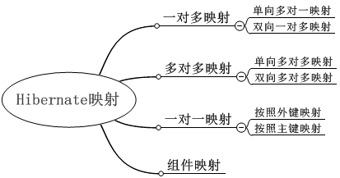
课程知识体系结构图

Slide 7
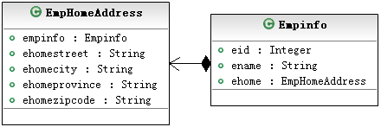
自学检查
提问
一对一关联映射有哪几种配置方式？
请说出下图中哪个类是组件？

Slide 8

FAQ
答疑解惑
在学习中遇到了哪些问题？
如何解决的？

Slide 9
享受生活之美
Notes:
教学指导：
学员通过看视频学习完成了一对一映射和组件配置，并根据配置完成了持久化操作。学员展示自己的学习成果。

Slide 10
串讲内容
映射一对一关联
按照外键映射
按照主键映射
组件的映射

Slide 11
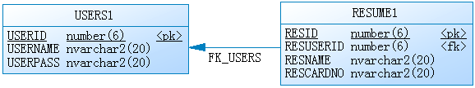
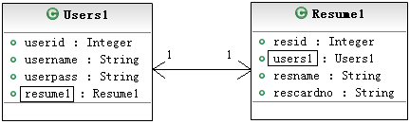
串讲：映射一对一关联
按照外键映射
<class name="cn.jbit.hiberntedemo.entity.Users1" table="USERS1">
<id name="userid" type="java.lang.Integer">
<column name="USERID" precision="6" scale="0" />
<generator class="assigned" />
</id>
<property name="username" type="java.lang.String">
<column name="USERNAME" length="40" not-null="true" />
</property>
<property name="userpass" type="java.lang.String">
<column name="USERPASS" length="40" />
</property>
<one-to-one name="resume1"
class="cn.jbit.hiberntedemo.entity.Resume1"
property-ref="users1"/>
</class>
<class name="cn.jbit.hiberntedemo.entity.Resume1" table="RESUME1">
<id name="resid" type="java.lang.Integer">
<column name="RESID" precision="6" scale="0" />
<generator class="assigned" />
</id>
<many-to-one name="users1"
class="cn.jbit.hiberntedemo.entity.Users1"
column="RESUSERID" cascade="all" unique="true"/>
<property name="resname" type="java.lang.String">
<column name="RESNAME" length="40"/>
</property>
<property name="rescardno" type="java.lang.String">
<column name="RESCARDNO" length="40"/>
</property>
</class>

Slide 12

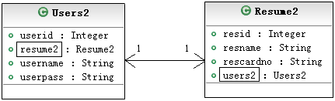
串讲：映射一对一关联
按照主键映射
<class name="cn.jbit.hiberntedemo.entity.Resume2" table="RESUME2">
<id name="resid" type="java.lang.Integer" column="RESID">
<generator class="assigned" />
</id>
<property name="resname" type="java.lang.String">
<column name="RESNAME" length="40">
</column>
</property>
<property name="rescardno" type="java.lang.String">
<column name="RESCARDNO" length="40">
</column>
</property>
<one-to-one name="users2"
class="cn.jbit.hiberntedemo.entity.Users2"
cascade="all"/>
</class>
<class name="cn.jbit.hiberntedemo.entity.Users2" table="USERS2">
<id name="userid" type="java.lang.Integer" column="USERID">
<generator class="foreign">
<param name="property">resume2</param>
</generator>
</id>
<one-to-one name="resume2"
class="cn.jbit.hiberntedemo.entity.Resume2"
constrained="true"/>
<property name="username" type="java.lang.String">
<column name="USERNAME" length="40" not-null="true" />
</property>
<property name="userpass" type="java.lang.String">
<column name="USERPASS" length="40" />
</property>
</class>

Slide 13
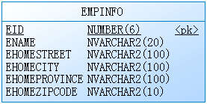
串讲：组件的映射
组件映射
<class name="cn.jbit.hiberntedemo.entity.Empinfo" table="EMPINFO">
......
<component name="ehome"
class="cn.jbit.hiberntedemo.entity.EmpHomeAddress">
<parent name="empinfo" />
<property name="ehomestreet" type="java.lang.String"
column="EHOMESTREET" />
<property name="ehomecity" type="java.lang.String“
column="EHOMECITY" />
<property name="ehomeprovince" type="java.lang.String"
column="EHOMEPROVINCE" />
<property name="ehomezipcode" type="java.lang.String"
column="EHOMEZIPCODE" />
</component>
</class>

Slide 14

学员操作——配置一对一关联关系
练习
需求说明
假定汽车（Car）和车位（Carport）之间是一对一关联关系。
创建Car类和Carport类。Car类具有number属性（汽车的车牌号）和brand属性（汽车的品牌）。Carport类具有location属性（位置）和size属性（大小）。
创建CAR表和CARTPORT表，在CAR表的主键上创建外键，引用CARTPORT表的主键。按照主键映射方式配置Car类和Carport类之间的一对一关系。把Carport对象和Car对象保存到数据库；然后再从数据库中加载一个Carport对象，打印与它关联的Car对象。
完成时间：15分钟
Notes:
演示运行效果

Slide 15
学员操作——组件映射
练习
需求说明
创建CUSTOMER表，表中有电话（TEL）、年龄（AGE）、姓氏（FIRSTNAME）、名字（LASTNAME）字段。
创建Customer类，类中有电话（tel）、年龄（age）、姓名（name）属性，其中name属性是Name类型；创建Name类，类中有姓氏（firstname）、名字（lastname）属性。
CUSTOMER表中的FIRSTNAME和LASTNAME字段与Customer类中的name属性对应。
保存Customer对象，并按主键加载Customer对象，打印tel，age，name属性。
完成时间：15分钟
Notes:
演示运行效果

Slide 16
翻转课堂总结
映射一对一关联
按照外键映射
按照主键映射
组件的映射
Notes:
教学指导：
本页是对翻转课堂所学知识和技能的归纳、总结。教员不仅要回顾总结青鸟学习平台所学的重点、难点，还要带领学员梳理知识脉络，搭建知识体系。

Slide 17
Hibernate缓存
缓存是计算机领域的概念，它介于应用程序和永久性数据存储源之间
Hibernate的缓存一般分为3类：
一级缓存
二级缓存
查询缓存

Slide 18

Hibernate缓存——一级缓存
Session内的缓存即一级缓存
Session为应用程序提供了管理缓存的方法:
evict(Object o)
clear()
演示示例1：一级缓存

Slide 19
Hibernate缓存——二级缓存
二级缓存是进程或集群范围内的缓存，可以被所有的Session共享
二级缓存是可配置的插件
配置二级缓存的步骤如下。
选择合适的缓存插件，配置其自带的配置文件。
选择需要使用二级缓存的持久化类，设置它的二级缓存的并发访问策略。
缓存插件 | 缓存实现类
EHCache | org.hibernate.cache.EhCacheProvider
OSCache | org.hibernate.cache.OSCacheProvider
SwarmCache | org.hibernate.cache.SwarmCacheProvider
JBossCache | org.hibernate.cache.TreeCacheProvider
演示示例2：二级缓存

Slide 20
Hibernate缓存——查询缓存
查询是数据库技术中最常用的操作，Hibernate为查询提供了缓存，用来提高查询速度，优化查询性能
查询缓存依赖于二级缓存
演示示例3：查询缓存

Slide 21
小结
提问
Hibernate一级缓存的作用
请说出使用查询缓存的步骤

Slide 22
学员操作——Hibernate缓存
练习
需求说明
在测试类中完成批量插入50条房屋信息
在租房系统Web应用中，在两次请求中按同一主键值查找房屋信息，应只执行一条select语句
在租房系统Web应用中，在两次请求中查询租金小于2000的房屋信息，应只执行一条select语句
提示：
需要搭建openSessionInView模式
按步骤配置二级缓存和查询缓存
完成时间：20分钟

Slide 23
共性问题集中讲解
常见问题及解决办法
代码规范问题
调试技巧
共性问题集中讲解

Slide 24
HQL的连接查询
和SQL查询一样，HQL也支持各种各样的连接查询，如内连接、外连接。
连接类型 | HQL语法
内连接 | inner join 或 join
迫切内连接 | inner join fetch或 join fetch
左外连接 | left outer join或 left join
迫切左外连接 | left outer join fetch或 left join fetch
右外连接 | right outer join 或right join
演示示例4：HQL连接查询

Slide 25
查询性能
对比list()方法和iterate()方法
HQL优化技巧
演示示例5：查询性能

Slide 26
学员操作——连接查询
练习
需求说明
使用左外连接查询所有用户及其发布的房屋信息
使用迫切左外连接查询所有用户及其发布的房屋信息
使用隐式内连接查询某用户发布的房屋信息 (提示：from House h where h.user.uname = 'rose')
完成时间：20分钟

Slide 27
共性问题集中讲解
常见问题及解决办法
代码规范问题
调试技巧
共性问题集中讲解

Slide 28
批量处理数据
批量处理数据是指在一个事务场景中处理大量数据。
Hibernate提供了进行批量处理数据的方法：
使用HQL进行批量操作
使用JDBC API进行批量操作
使用Session进行批量操作
演示示例6：批量处理数据

Slide 29
小结
提问
请说出使用HQL批量删除数据的语法
使用JDBC API进行批量操作是否占用内存空间？
使用Session批量处理数据适用于什么场景？

Slide 30
学员操作——批量处理数据
练习
需求说明
使用HQL语句批量修改房屋信息的租金，所有房屋租金大于1500元的，租金下调200元。
通过Session接口的doWork()方法配合Work接口，完成批量修改房屋信息，所有房屋信息的标题前都加上“出租：”字样。
完成时间：20分钟

Slide 31
共性问题集中讲解
常见问题及解决办法
代码规范问题
调试技巧
共性问题集中讲解

Slide 32
总结
映射一对一关联关系的方法：
按照外键映射
按照主键映射。
Session管理缓存的方法：
evict()
clear()方法。
批量处理的方法：
通过HQL进行批量操作
通过JDBC API进行批量操作
通过Session进行批量操作。
HQL支持各种各样的连接查询

Slide 33
作业
课后作业
教员备课时根据班级情况在此添加内容，应区分必做、选做内容，以满足不同层次学员的需求
预习作业
预习目标
了解命名查询？
了解使用Hibernate如何操作BLOB、CLOB类型字段
预习下一章学生用书，完成预习作业

Slide 34


